Slide 1


Orange3를 활용한 데이터 분석 머신러닝o

Slide 2
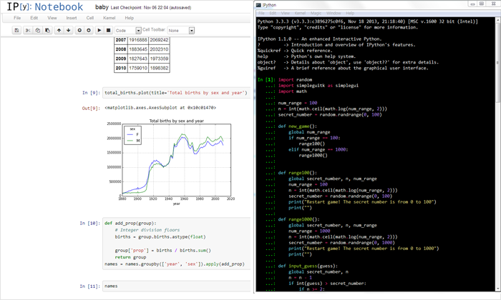
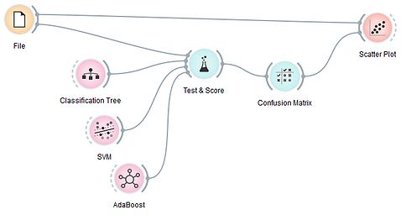
코딩, NO 코딩 데이터분석
Coding
컴퓨터가 이해할 수 있는 언어로 명령을 전달하는 것
인간의 생각 (자연어) → 고급 프로그래밍 언어 → 기계어 (컴퓨터의 동작과 1:1 매칭)
ex) 파이썬, R studio 등
No-Coding
대부분의 명령을 시각적 도구를 통해 지시
간단한 마우스 조작만으로 각종 인공지능 모델 활용 가능
시각적 프로그래밍 (Visual Programming)
ex) 엑셀, 오렌지3
그림: https://1004jonghee.tistory.com/entry/데이터-분석을-위한-파이썬-라이브러리

Slide 3
Orange Data Mining
오렌지 데이터 마이닝(Orange)은 슬로베니아 류블랴나 대학에서 코딩 없이 누구나 쉽고 간단하게 데이터 분석을 할 수 있도록 개발한 데이터 시각화, 기계 학습, 데이터 마이닝 소프트웨어 프로그램
Windows, macOS 및 Linux에서 사용 가능하며 오픈 소스 라이선스 하에 배포되어 연구자, 데이터 분석가 및 학생을 포함한 다양한 사용자에게 접근 가능
오렌지에서 제공하는 위젯을 드래그 앤 드롭 형식으로 연결시켜 사용하기 때문에 코드를 직접 짤 필요가 없으며, 각 위젯을 연결시켜주는 것 자체가 코딩
복잡한 프로그래밍 및 코딩에 빠르게 뛰어들지 않고도 데이터 마이닝 및 기계 학습을 시작하려는 사용자들에게 가치 있는 도구가 될 수 있음.

Slide 4
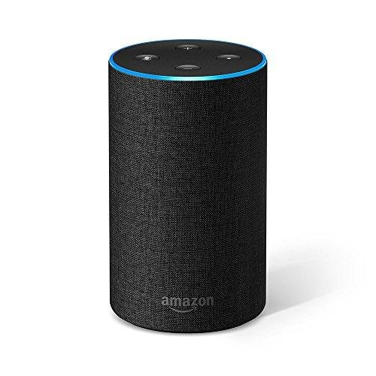

인공지능이란?
인공지능(artificial intelligence, AI)은 인간의 학습능력, 추론능력, 지각능력을 인공적으로 구현하려는 컴퓨터 과학의 세부분야 중 하나
인간의 지능을 모방한 기능을 갖춘 컴퓨터 시스템이며, 인간의 지능을 기계 등에 인공적으로 시연(구현)한 것
기계를 인간과 비슷하게 동작하게 하는 모든 기술
즉, 인간이 만든 기계가 목적을 달성하도록 인간과 비슷하게 동작하게 만들 기술
ex) 알파고, AI 스피커 등
글, 그림: 인공지능 - 위키백과, 우리 모두의 백과사전 (wikipedia.org)

Slide 5
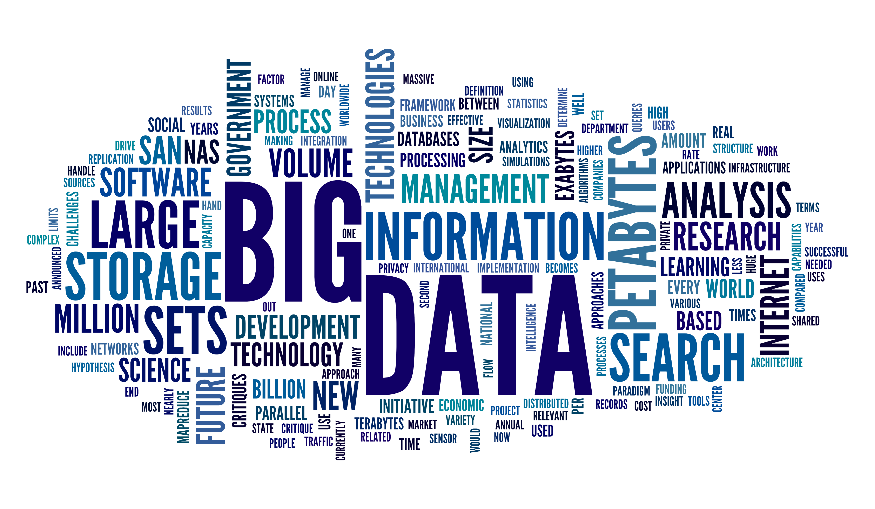
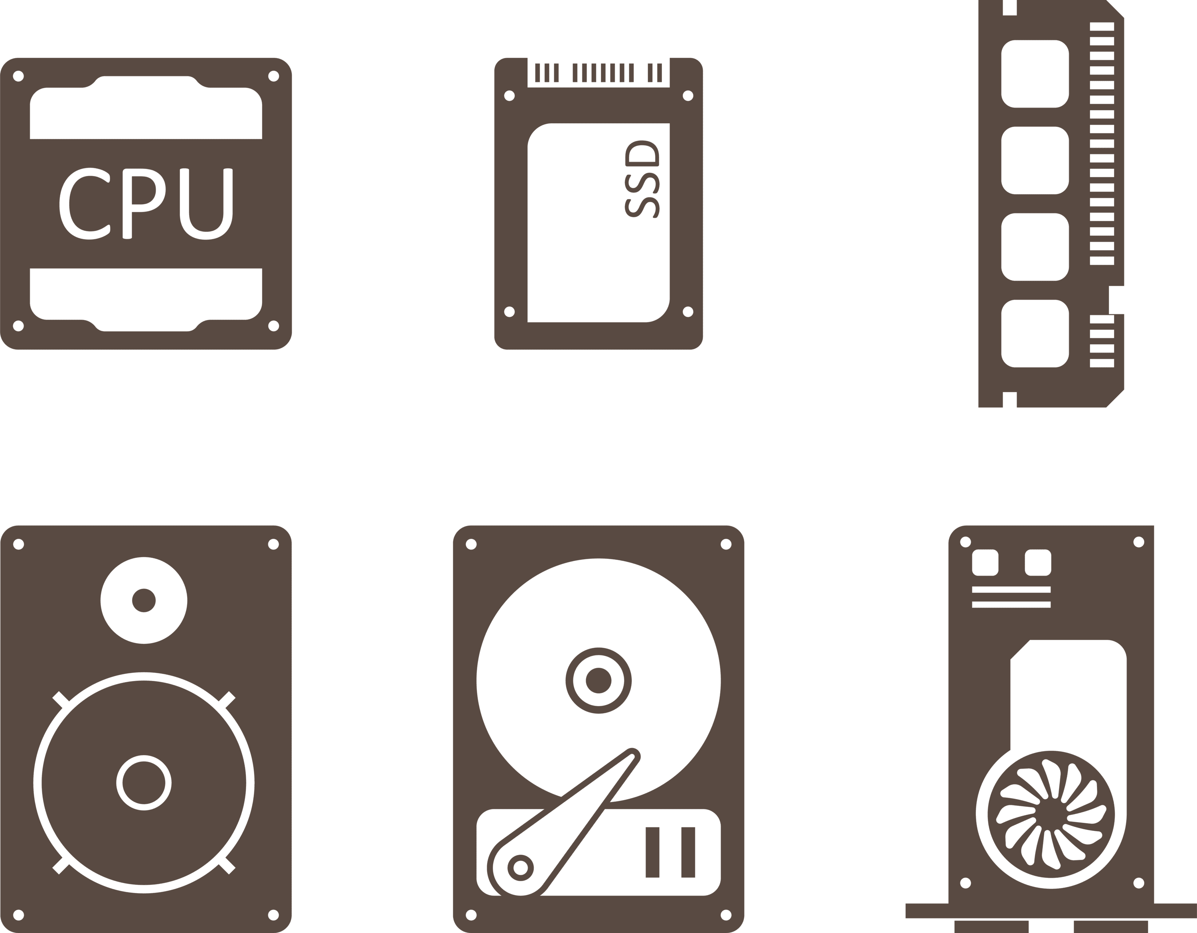
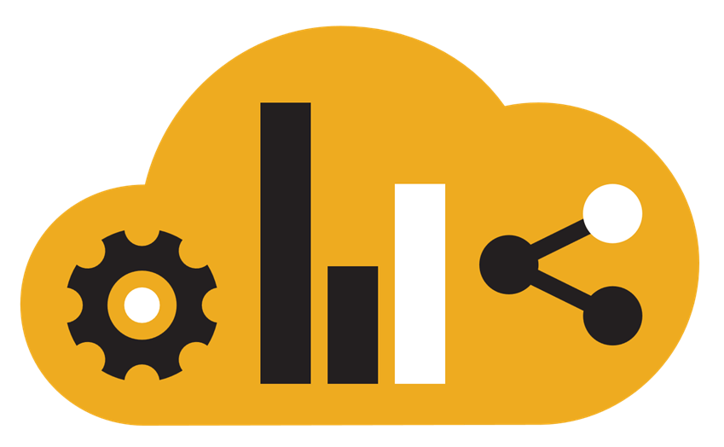
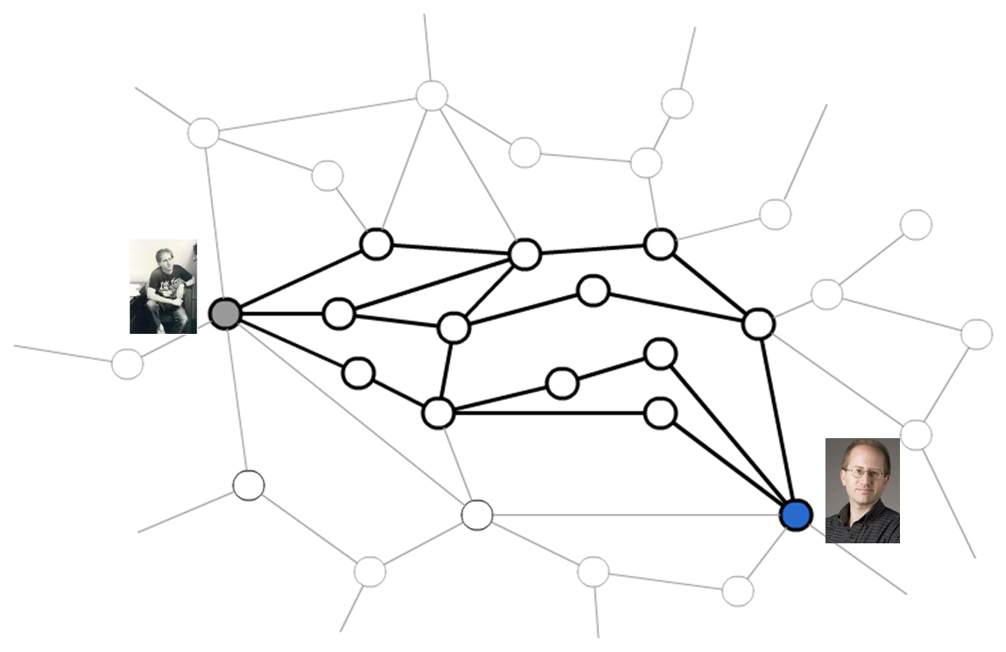
인공지능이란?
1. 빅데이터의 등장
2. 빅데이터를 처리할 수 있는 하드웨어의 발전
3. 클라우드 서비스의 보편화
4. 알고리즘의 발전

Slide 6
빅데이터의 등장
빅데이터(BigData)란 일반적인 데이터베이스 소프트웨어로 저장, 관리, 분석할 수 있는 범위를 초과하는 규모의 데이터
기존 데이터보다 너무 방대하여 기존의 방법이나 도구로 수집/저장/분석 등이 어려운 정형 및 비정형 데이터들을 의미
단순히 크고 많은 양의 데이터를 의미하는 것이 아니라 데이터를 관리하고 그 데이터로부터 가치를 뽑아내는 모든 기술 자체를 의미
데이터 저장, 관리, 추출, 처리, 시각화, 분석하는 이러한 모든 기능들 자체를 빅데이터라는 개념에 포함
빠른 속도로 데이터의 양이 증가하면서 인간이 다룰 수 있는 정도를 넘어서게 됨.
이를 대체하기 위해 머신러닝 기술을 사용하여 인간이 파악하지 못한 나머지 데이터들에서 인사이트를 파악하기 위해서는 머신러닝 기술의 도움이 필요할 수 밖에 없음

Slide 7
빅데이터의 등장
정형 데이터
구조화된 데이터로 미리 정해놓은 형식과 구조에 따라 저장
데이터 모델과 스키마가 확정되어 있는 형태가 정해져 있는 데이터를 말함.
이렇게 형태가 정해져 있다면 SQL이라는 쿼리를 이용해 빠르게 검색 및 데이터 관리가 용이함.
비정형데이터
정형 데이터가 아닌 모든 데이터를 의미 정의된 구조가 없는 정형화 되지 않은 데이터로 형태나 구조가 복잡한 멀티미디어 데이터 (영상, 이미지, 오디오, 이미지, 이메일 전체, PDF, 워드, PPT, 위성 데이터, 주식 데이터 등)
이러한 데이터는 편하게 관리하기 어려우며, 이 데이터를 어디에 저장할 것인지 저장된 데이터 안에는 어떤 값이 들어있는지 파악이 어렵고 특정한 값을 검색하거나 찾는 것이 까다로움.
최근에는 이러한 비정형 데이터를 어떻게 수집하고 저장하고 거기에서 값을 추출해내는냐에 따라 회사의 성패가 나뉜다고 해도 과언이 아님.

Slide 8
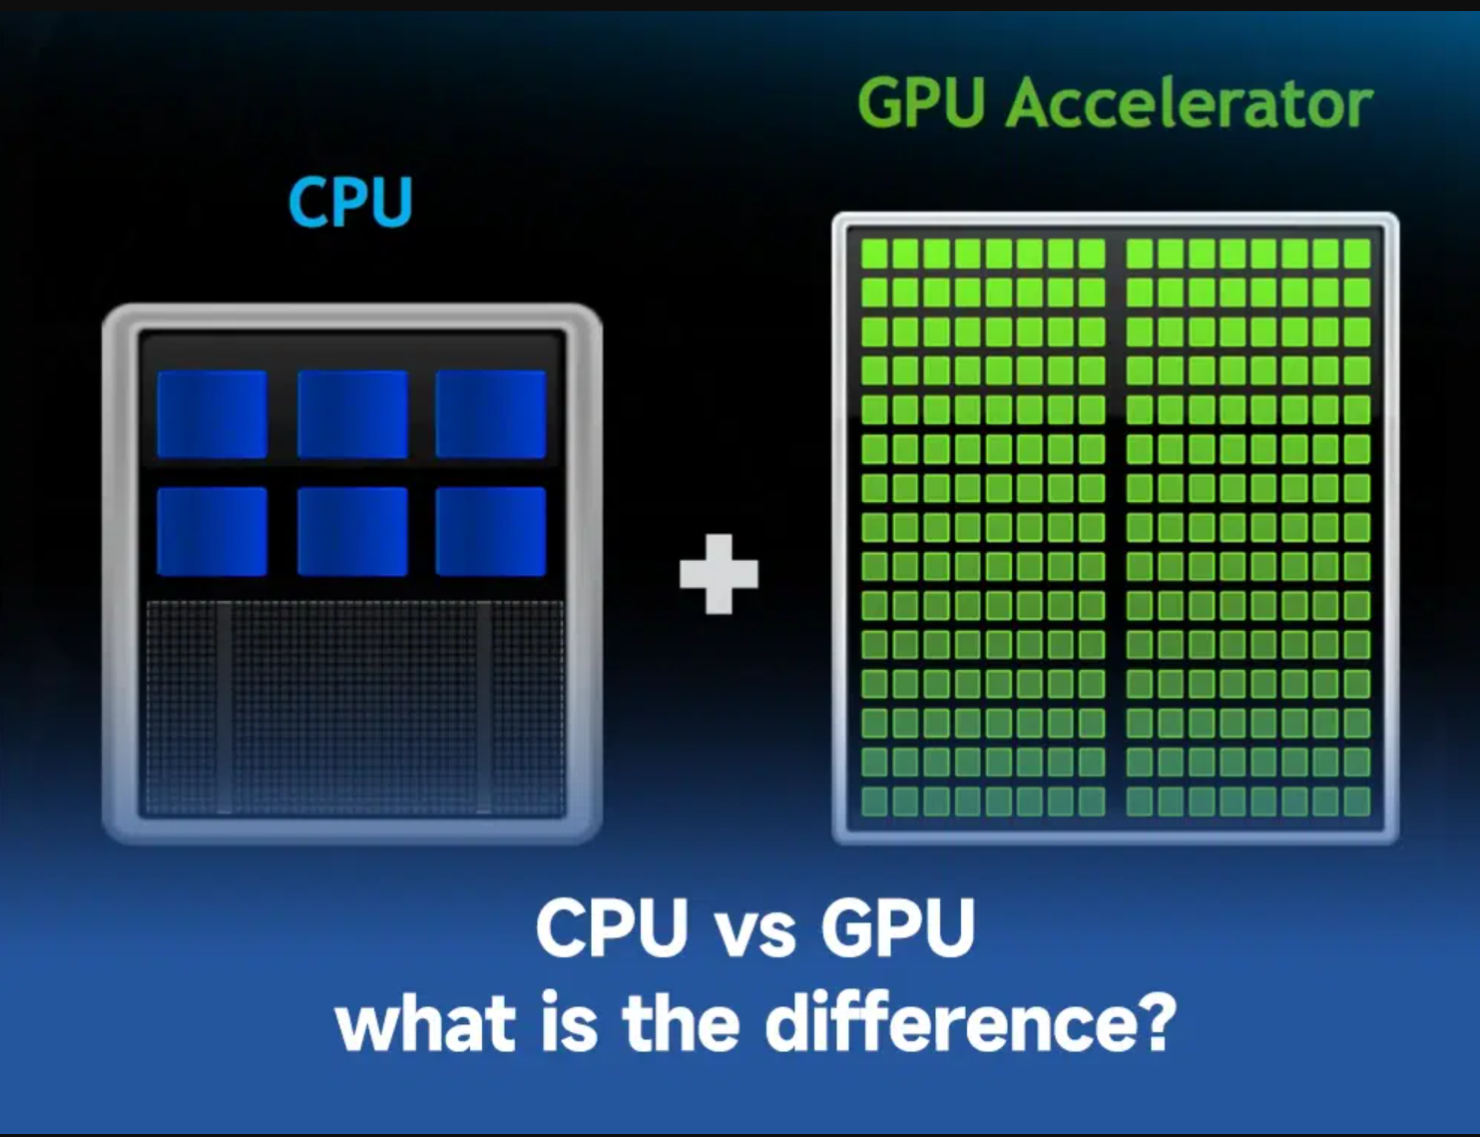
데이터 처리에 사용되는 컴퓨터 하드웨어인 중앙 처리 장치(CPU)와 그래픽 처리 장치(GPU)
CPU는 애플리케이션 실행, 파일 관리, 입력/출력 작업 처리를 비롯한 다양한 작업을 처리하도록 설계
GPU는 그래픽 및 비디오 처리와 관련된 복잡한 계산 및 렌더링 작업을 처리하도록 설계된 특수 프로세서
CPU는 실시간 응답이 필요하고 단일 작업의 속도에 대한 요구 사항이 높기 때문에 단일 작업의 속도를 보장하기 위해 다층 캐시 방식을 사용
GPU는 모든 작업을 정렬한 다음 일괄 처리하므로 캐시에 대한 요구 사항이 상대적으로 낮음
빅데이터를 처리할 수 있는 하드웨어의 발전
CPU에서는 한번에 처리할 수 있는 용량은 적지만 그만큼 빠르게 연산을 처리할 수 있음.
GPU는 한번에 처리할 수 있는 연산 속도는 CPU에 비해 느리지만 한번에 많은 양에 데이터를 처리할 수 있음.
대량의 데이터들을 학습하기 위해서는 이러한 고성능의 하드웨어가 필수임.
CPU, GPU 기술이 모두 발전하면서 인공지능 기술을 훨씬 더 발전 시킬 수 있었음.

Slide 9
클라우드 서비스의 보편화
클라우드 서비스(Cloud Service)는 인터넷을 통해 컴퓨팅 자원, 데이터 저장, 소프트웨어, 플랫폼 및 기타 IT 관련 서비스를 원격으로 제공하는 것
클라우드 서비스의 등장으로 데이터를 손쉽게 저장, 관리 가능하며 하드웨어를 구입하지 않아도 뛰어난 성능 사용이 가능해짐(IBM Cloud, aws, Azure 등)
데이터를 정리, 관리, 저장시킬 수 있을 뿐만 아니라 그 데이터를 잘 학습시킬 수 있는 알고리즘도 제공하고 있음. 이때 필요한 고성능 컴퓨터 GPU도 사용가능하도록 지원함.
처음부터 고성능의 환경을 갖추기 위해서는 많은 비용이 필요(GPU, CPU등) 이때 클라우드 서비스를 활용하면 내가 사용한 만큼만 비용을 지불하면 되기 때문에 저렴한 가격에 좀 더 쉽게 인공지능 기술을 만들 수 있게 됨.

Slide 10
알고리즘의 발전
알고리즘(algorithm)은 수학과 컴퓨터과학에서 사용되는, 문제 해결 방법을 정의한 '일련의 단계적 절차'이자 어떠한 문제를 해결하기 위한 '동작들의 모임’ 으로 계산을 실행하기 위한 단계적 규칙과 절차를 의미
즉, 문제 풀이에 필요한 계산 절차 또는 처리 과정의 순서를 뜻하며, 프로그램명령어의 집합을 의미하기도 함(Wikipedia 제공).
이전부터 다양한 알고리즘이 발전되어 왔지만 최근 몇년간 향상된 모델은 지금까지 할 수 없었던 학습을 가능하게 함.
알고리즘의 발전은 특히 딥러닝 분야에서 획기적임. 이전에도 neural network 기술은 있었지만 그때는 단일 층만 가진 단순한 형태로 얕은 학습만 가능했음.
그러다 알고리즘 기술의 발전으로 딥러닝 즉. 층이 여러 개 쌓이는 형태로 보다 복잡한 형태의 학습이 가능해짐.

Slide 11
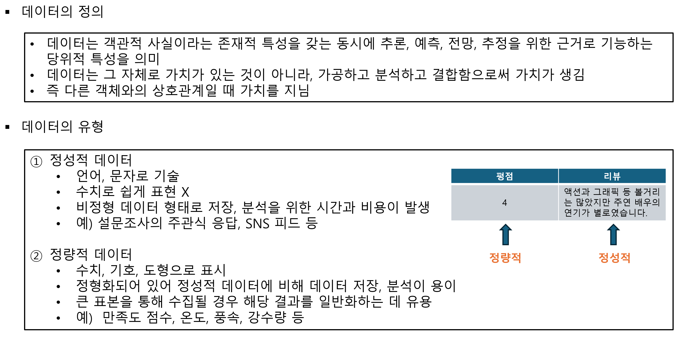
데이터란?

Slide 12
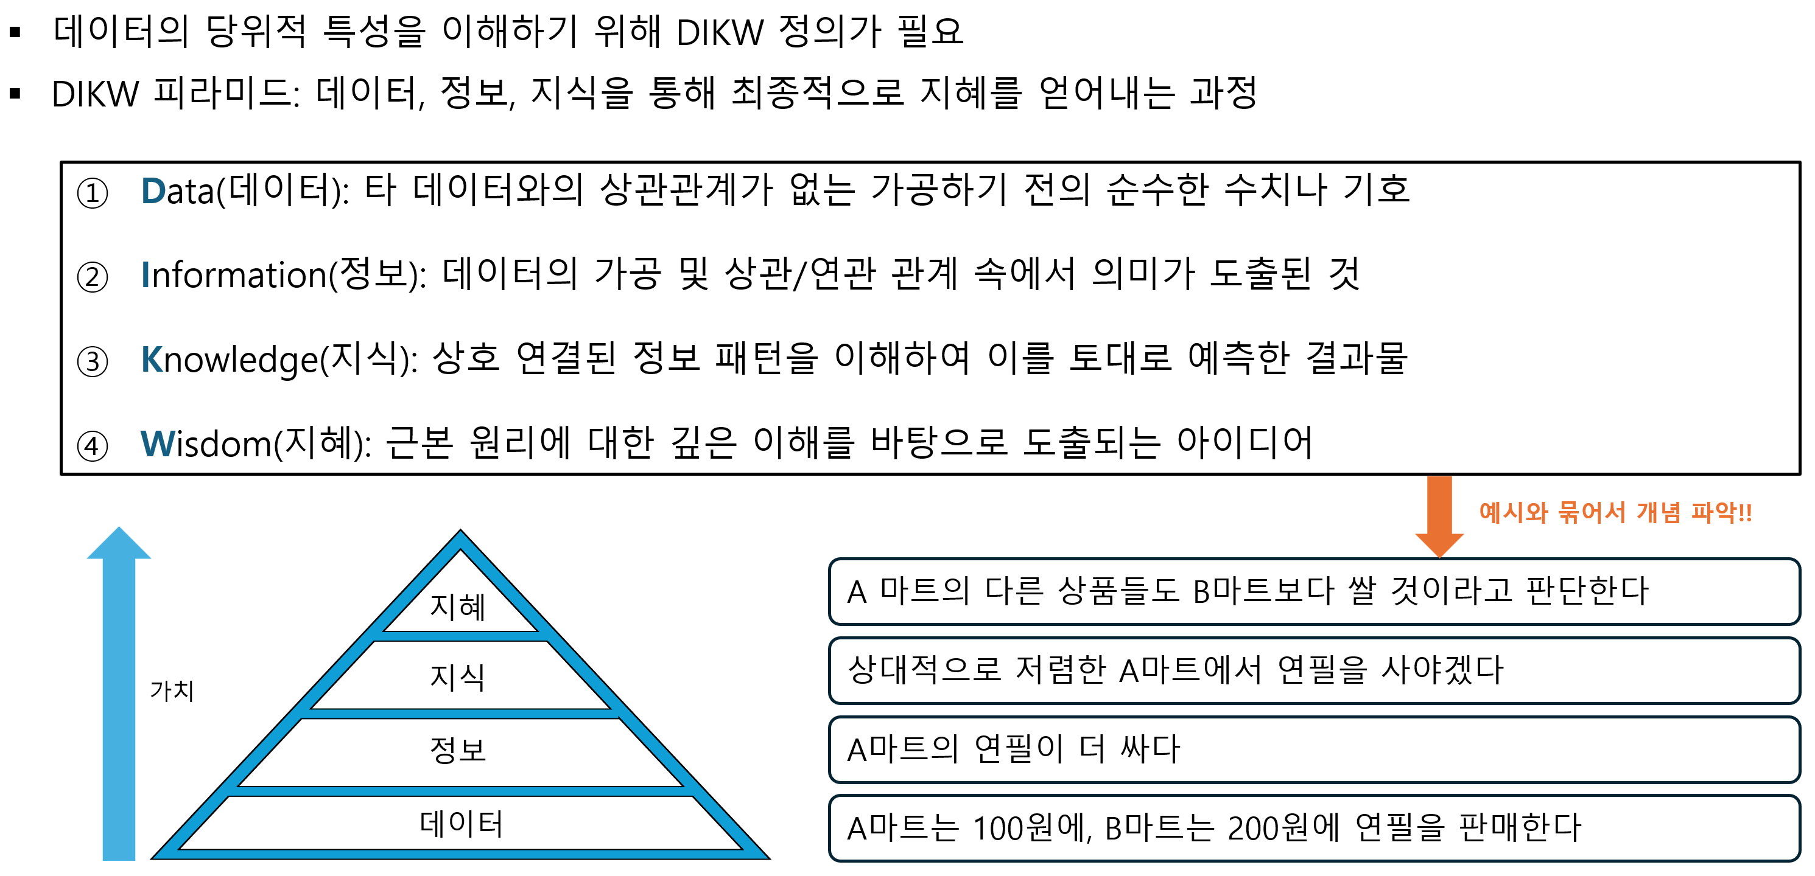
DIKW 피라미드

Slide 13
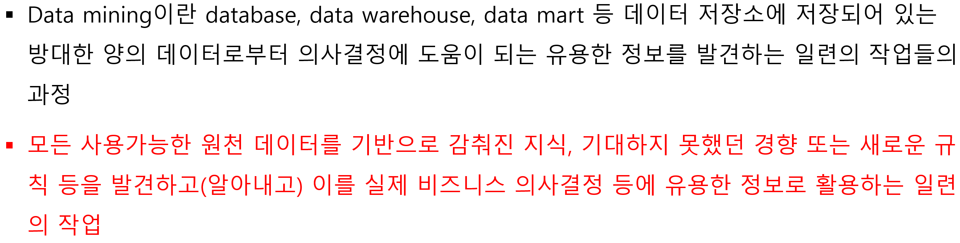
데이터 마이닝이란?

Slide 14
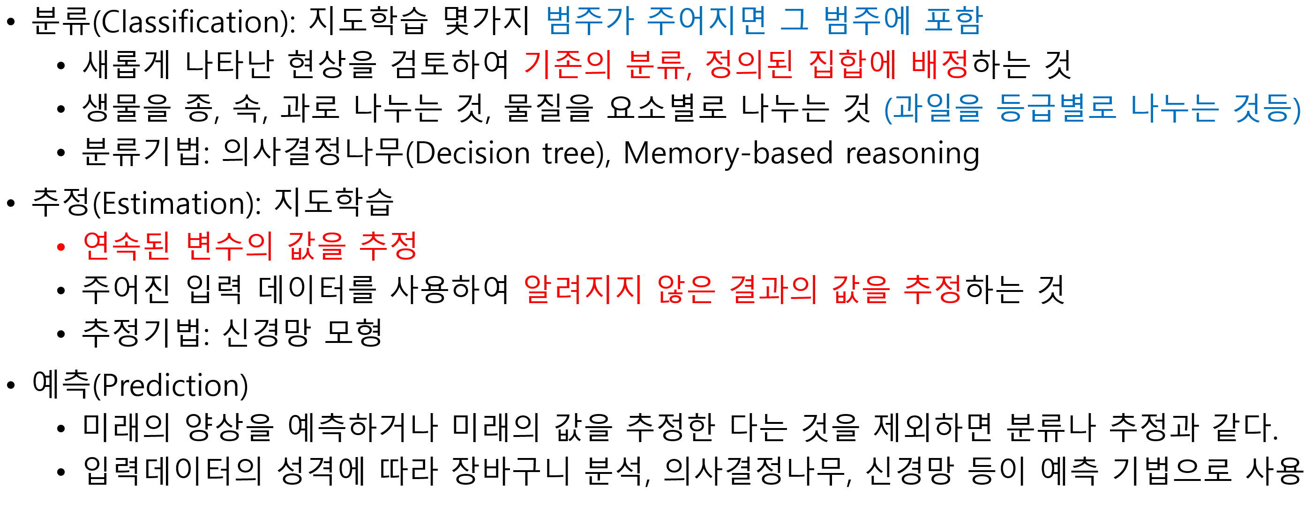
데이터 마이닝 6가지 분석 기법

Slide 15
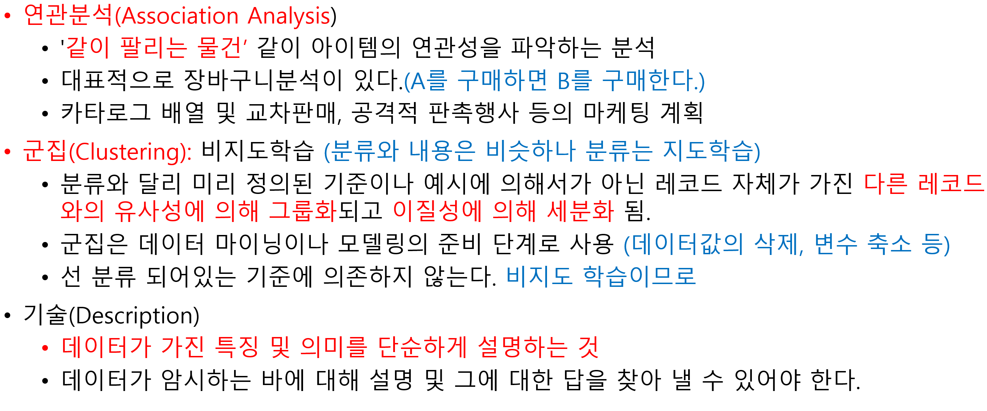
데이터 마이닝 6가지 분석 기법

Slide 16
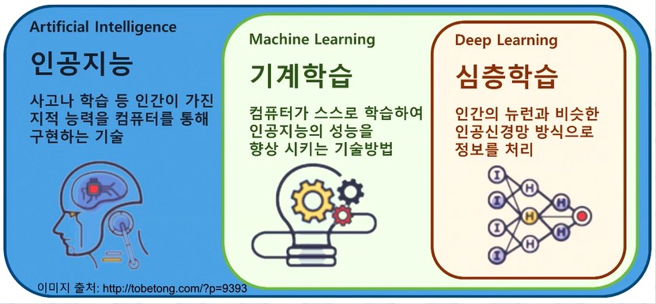
머신러닝(기계학습)이란?
컴퓨터가 데이터를 이용해 학습하는 알고리즘 기술
인공지능의 한 분야로 인공지능을 구현하기 위해 머신러닝이라는 분야가 생겨나게 됨.
인공신경망, 결정 트리, 서포트 벡터 머신(SVM) 등 다양한 방법

Slide 17
머신러닝(기계학습)이란?
머신러닝이 잘 풀 수 있는 문제
분류: 어떤 여러개의 정해진 카테고리가 있을 때 내가 가진 카테고리가 어떤 카테고리에 속하는지 분류하는 것 ex) 동물 사진 분류, 뉴스 기사 분류(사회/경제/정치) 등
회귀: 상황이 주어졌을때 값이 얼마나 나올지 예측하는 것 ex) 설탕 섭취량에 따른 혈압 수치, 평균 학력에 따른 월간 독서량, 출연 배우에 따른 영화 평점, 웹사이트 방문 수에 따른 구매 비율 등 정확하게 숫자로 떨어지는 값들을 예측할 수 있는 것
예측: 회귀+시간(회귀 개념에 시간 데이터가 포함된 것) 풀려고 하는 데이터에 시간 개념이 들어감 ex) 이번 주말 미세먼지 농도, 요일별 강릉행 기차표 판매률, 다음달 휘발유 가격, 10년 후 지구 온도 변화 등 회귀와 비슷하게 어떤 값으로 출력이 되지만 시간의 개념을 포함하여 미래의 값을 예측

Slide 18
머신러닝(기계학습)이란?
머신러닝이 잘 풀 수 있는 문제
이상값 감지: 그래프에서 평소 범위를 벗어나는 데이터를 감지 ex) 주식 사기 거래 감지, 신용카드 이상 사용 감지, 비 정상 세포 감지, 지층 흔들림 감지
그룹화: 어떤 특징을 기준으로 가진 데이터를 그룹핑하는 것 ex) 유사 상품 묶음(색상/크기/디자인), 비슷한 장르 영화 묶음(스릴러/로맨스/가족), SNS 친구 분석, 백화점 고객 분류(사용금액/방문횟수) *분류와의 차이점: 분류는 처음부터 카테고리를 명확하게 분류해 놓고 어떤 것이냐 묻는 것이라면 그룹화는 전체 아이템을 제공하고 비슷한 것끼리 분류
강화학습: 어떤 행동(목적)을 강화시키는 방향으로 학습이 이루어지는 것 ex) 게임(딥블루, 알파고), 로봇(공장 자동화), 자율 주행(자동차, 비행기)

Slide 19
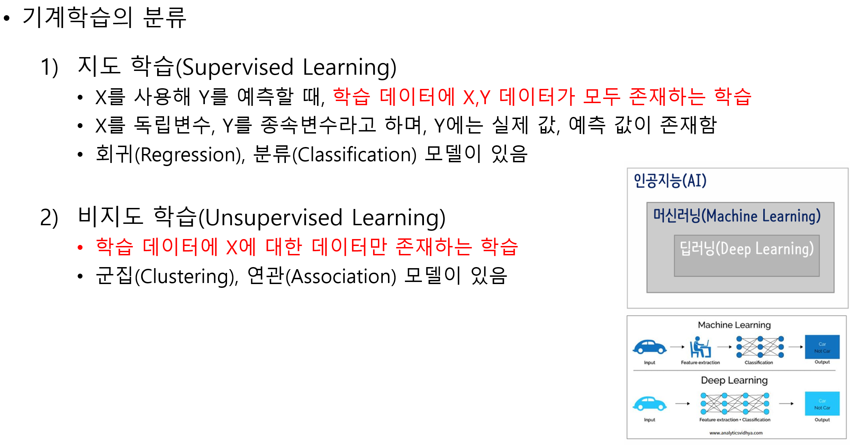
머신러닝(기계학습)이란?

Slide 20
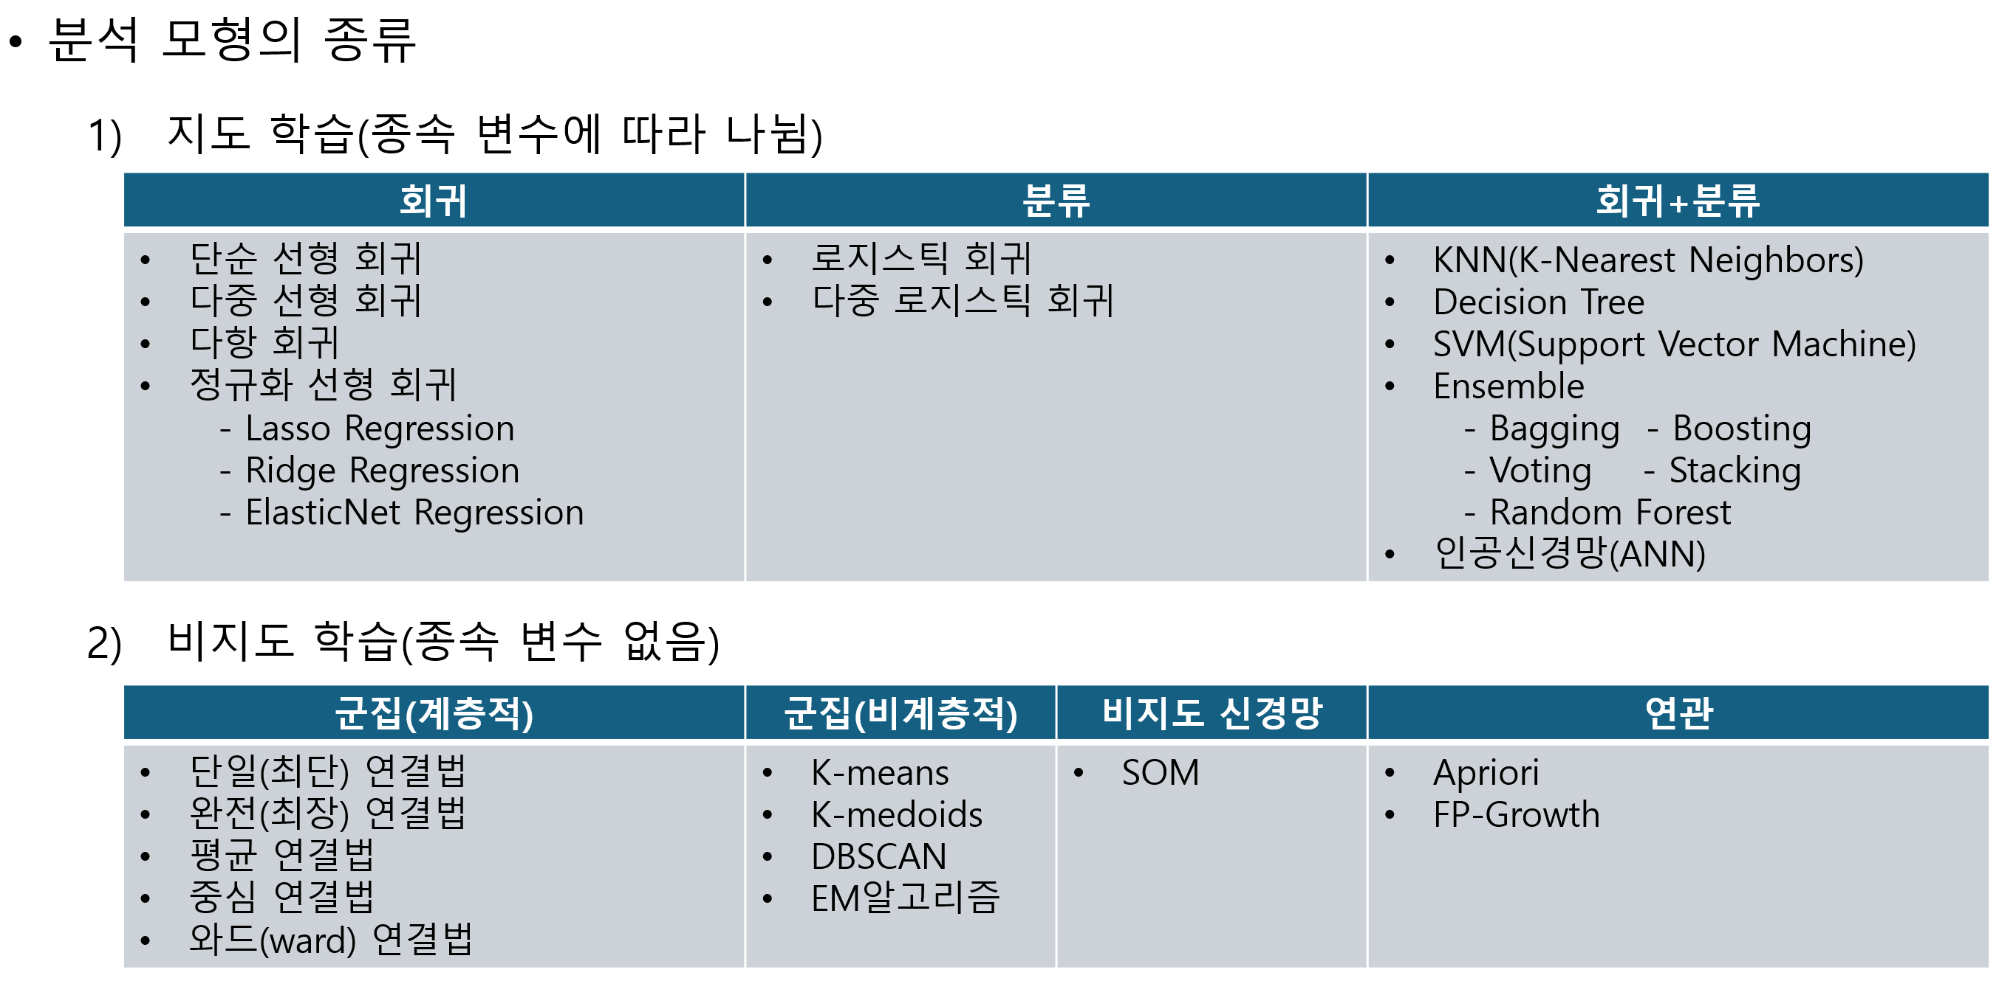
머신러닝(기계학습)이란?

Slide 21
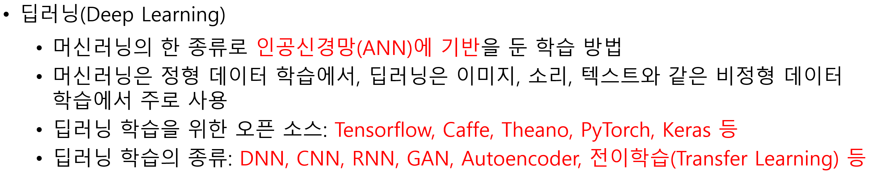
딥러닝이란?

Slide 22
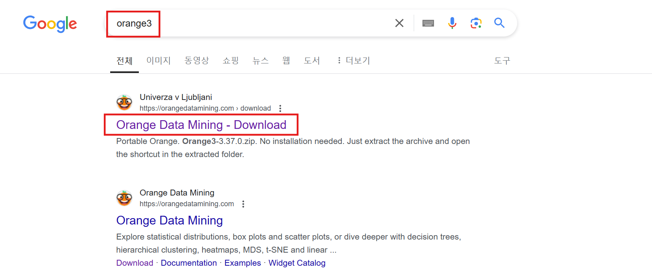
Orange Data Mining 설치
설치 방법

Slide 23
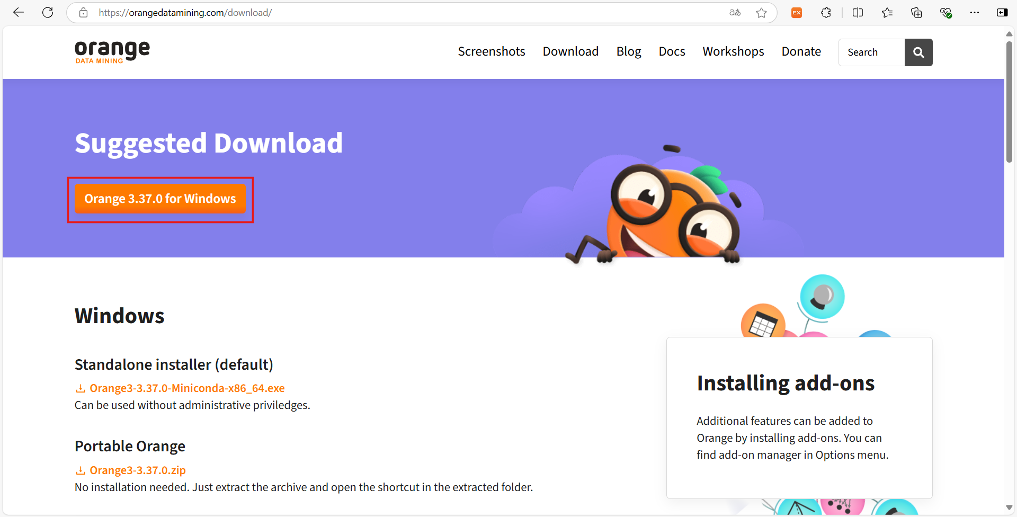
Orange Data Mining 설치
설치 방법

Slide 24
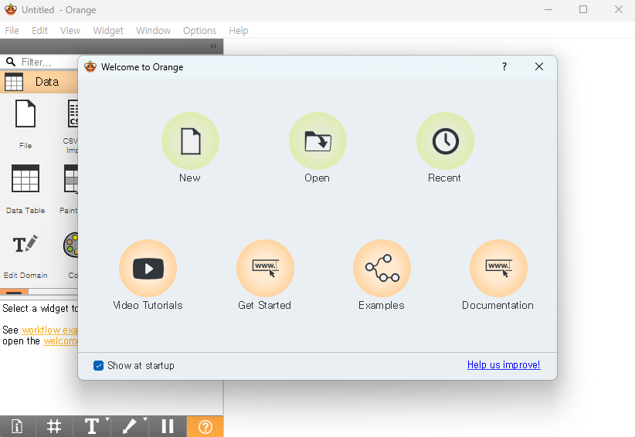
Orange Data Mining 화면구성
오렌지 살펴보기 – 웰컴 페이지
새 프로젝트
이전 프로젝트
최근 프로젝트
유튜브 튜토리얼
공식 홈페이지 안내
워크플로 예제
위젯 설명

Slide 25
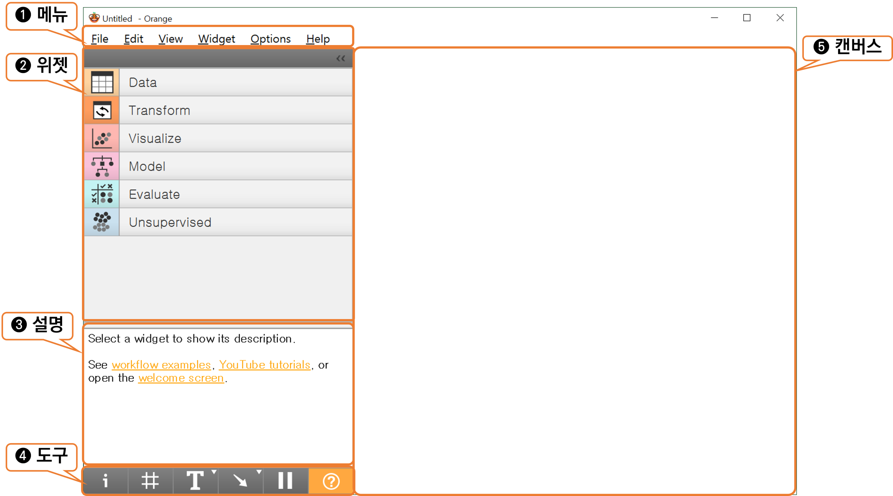
Orange Data Mining 화면구성
오렌지 살펴보기 – 전반적인 화면 구성

Slide 26
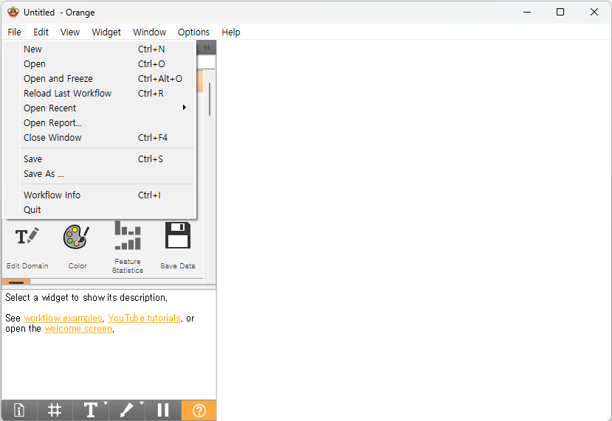
Orange Data Mining 화면구성
오렌지 살펴보기 – 상단메뉴
File 메뉴는 새로운 파일을 만들거나
열거나 저장할 때 주로 사용합니다.

Slide 27
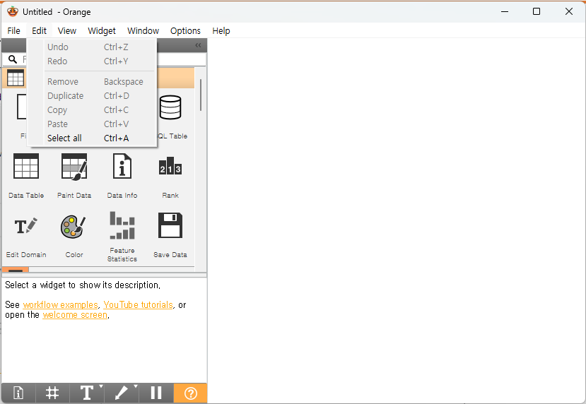
Orange Data Mining 화면구성
오렌지 살펴보기 – 상단메뉴
Edit 메뉴는 되돌리기, 다시실행, 복사 및 붙여넣기, 모두 선택, 지우기 등의 작업을 수행할 때 사용합니다.

Slide 28
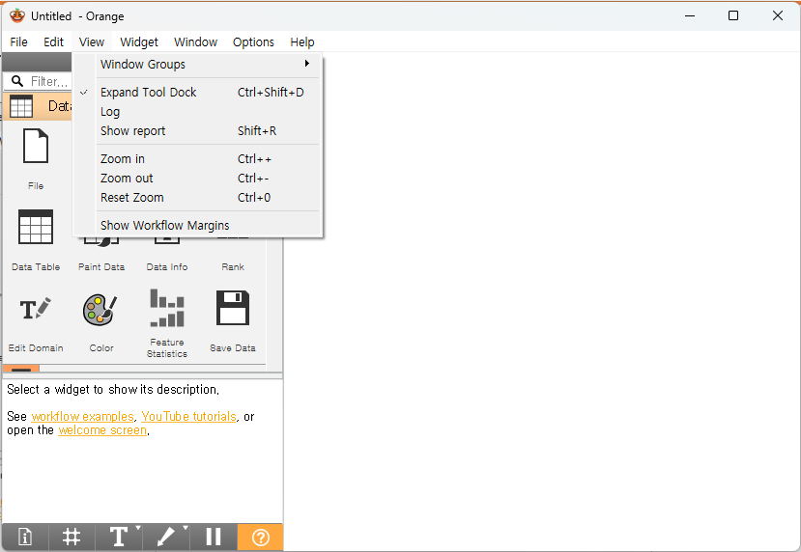
Orange Data Mining 화면구성
오렌지 살펴보기 – 상단메뉴
View 메뉴는 그룹설정, 화면 확대 및 축소 등의 작업을 수행할 때 사용합니다.

Slide 29
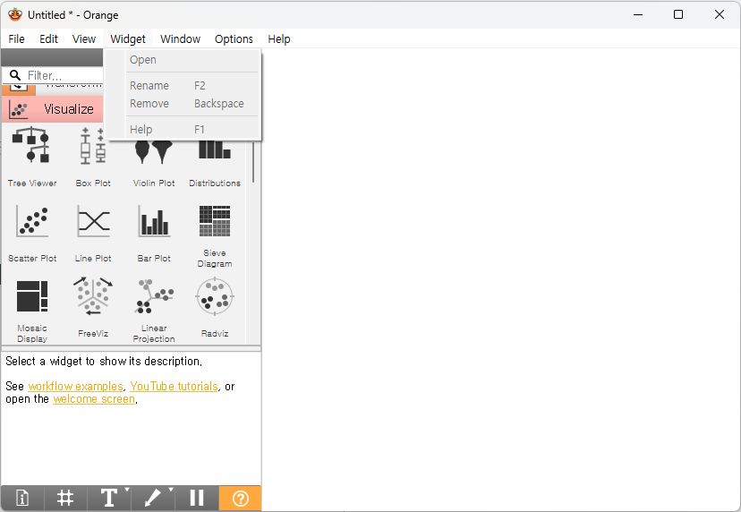
Orange Data Mining 화면구성
오렌지 살펴보기 – 상단메뉴
Widget 메뉴는 위젯의 이름 변경, 삭제 등의 작업을 수행할 때 사용합니다.

Slide 30
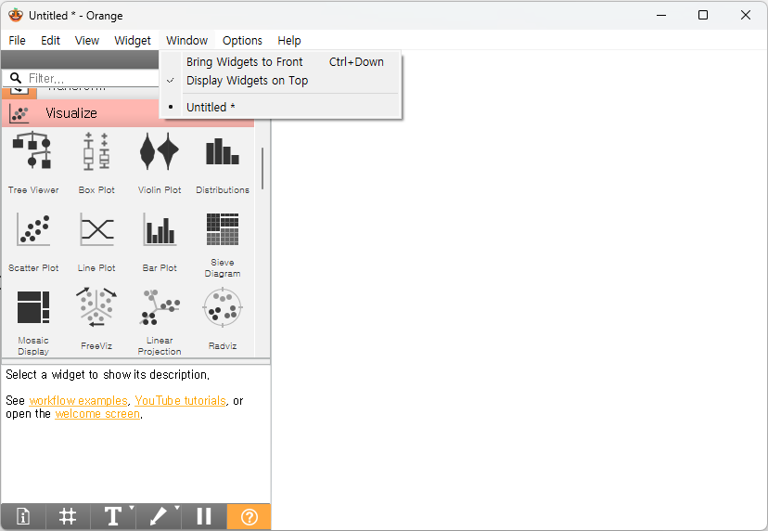
Orange Data Mining 화면구성
오렌지 살펴보기 – 상단메뉴
Window 메뉴는 위젯관련 화면 설정을 할 때 주로 사용합니다.

Slide 31
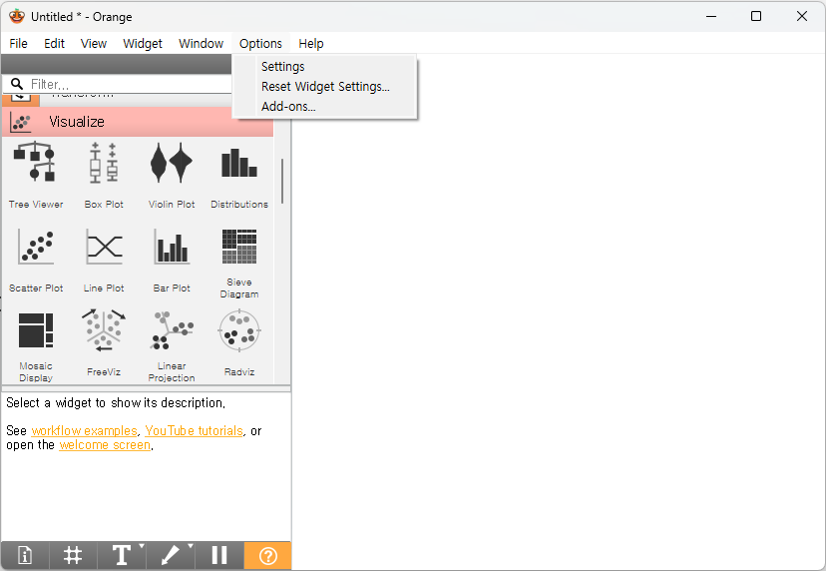
Orange Data Mining 화면구성
오렌지 살펴보기 – 상단메뉴
Options 메뉴는 환경설정, 위젯의 환경설정 리셋, Add-ons(새 위젯) 설치를 하고자 할 때 사용합니다.

Slide 32
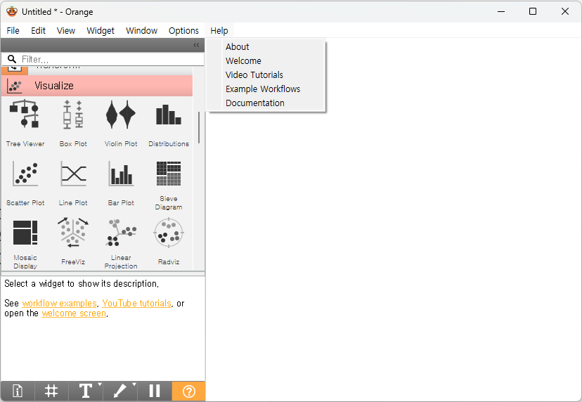
Orange Data Mining 화면구성
오렌지 살펴보기 – 상단메뉴
Help 메뉴는 웰컴화면, 비디오 튜토리얼, 예제, 안내 등을 확인하고자 할 때 사용합니다.

Slide 33
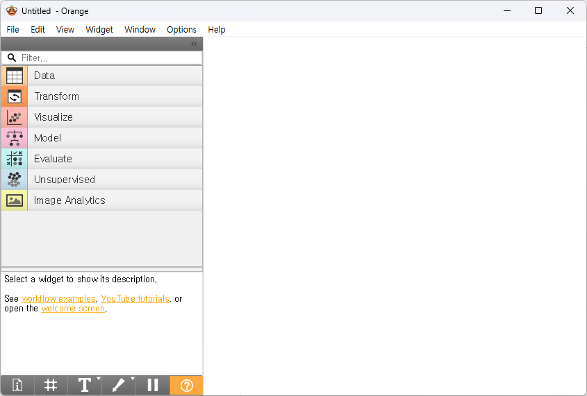
Orange Data Mining 화면구성
오렌지 살펴보기 – 위젯 카테고리
Data 카테고리에는 데이터 불러오기 등 원본 데이터와 관련된 위젯들이 있습니다.

Slide 34
Orange Data Mining 화면구성
오렌지 살펴보기 – 위젯 카테고리
Transform 카테고리에는 데이터 전처리와 관련된 위젯들이 있습니다.

Slide 35
Orange Data Mining 화면구성
오렌지 살펴보기 – 위젯 카테고리
Visualize 카테고리에는 데이터 시각화와 관련된 위젯들이 있습니다.

Slide 36
Orange Data Mining 화면구성
오렌지 살펴보기 – 위젯 카테고리
Model 카테고리에는 모델을 만들기 위한 알고리즘 위젯들이 있습니다.

Slide 37
Orange Data Mining 화면구성
오렌지 살펴보기 – 위젯 카테고리
Evaluate 카테고리에는 모델의 성능 평가와 관련된 위젯들이 있습니다.

Slide 38
Orange Data Mining 화면구성
오렌지 살펴보기 – 위젯 카테고리
Unsupervised 카테고리에는 비지도 학습에 필요한 알고리즘 위젯들이 있습니다.

Slide 39
Orange Data Mining 화면구성
오렌지 살펴보기 – 위젯 카테고리
Image Analytics 카테고리에는 이미지 분석 관련 위젯들이 있습니다.

Slide 40
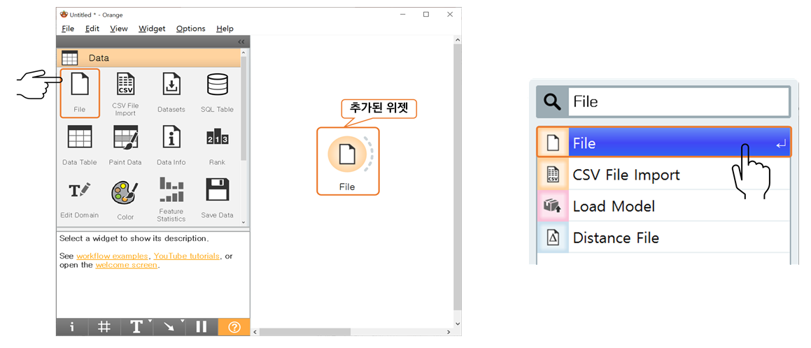
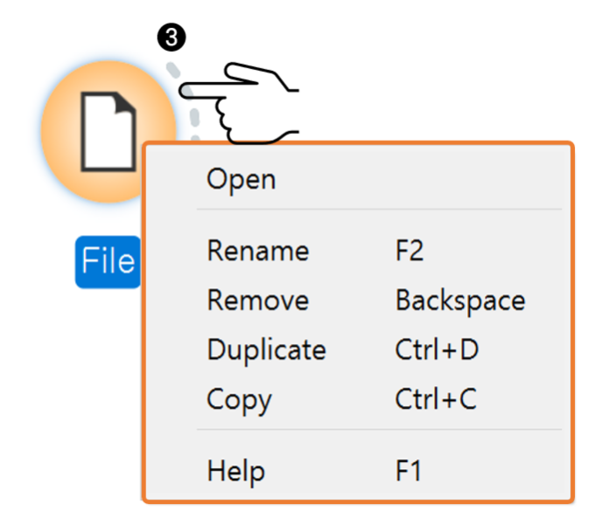
Orange Data Mining 화면구성
오렌지 살펴보기 – 위젯 추가하기
- 카테고리에서 위젯을 클릭하면 자동으로 캔버스에 추가됨
- 카테고리에서 위젯을 캔버스의 원하는 위치로 드래그 앤 드롭
- 캔버스에서 오른쪽 마우스를 클릭하면 나오는 위젯 목록에서 선택

Slide 41
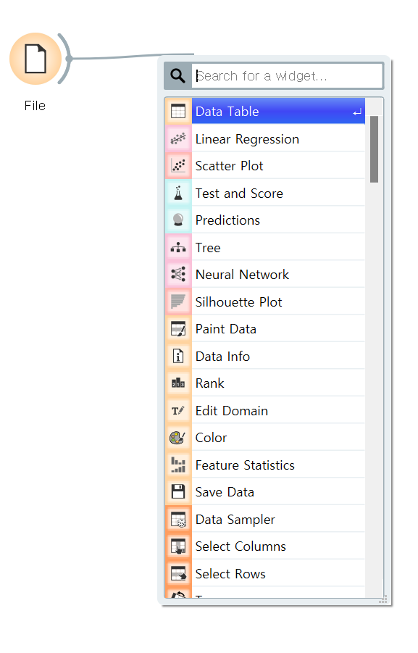
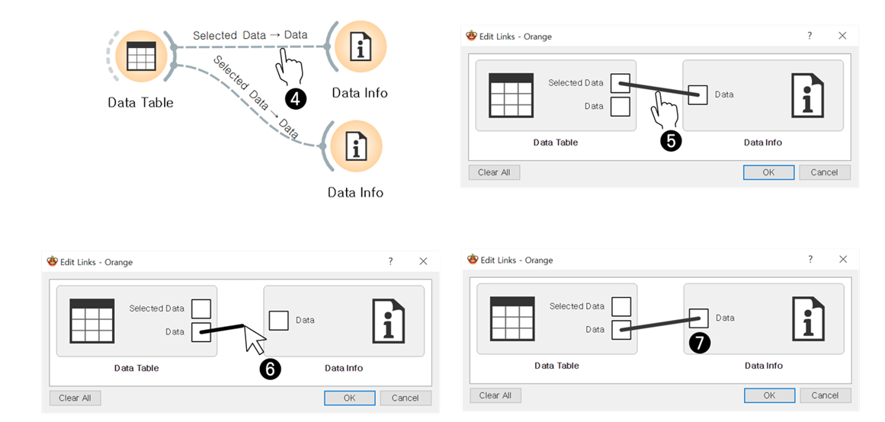
Orange Data Mining 화면구성
오렌지 살펴보기 – 위젯 연결하기
위젯 좌/우측의 점선을 드래그
한 위젯에서 마우스를 드래그하여 캔버스의 빈 곳에 놓으면 연결 가능한 위젯을 선택할 수 있음.
왼쪽 점선: 입력
오른쪽 점선: 출력
여러 위젯의 연결
- 한 위젯의 출력을 여러 위젯으로 전달 가능
다른 종류의 출력을 연결
위젯 사이의 연결선을 더블클릭하여, 출력과
입력을 직접 선택 가능

Slide 42
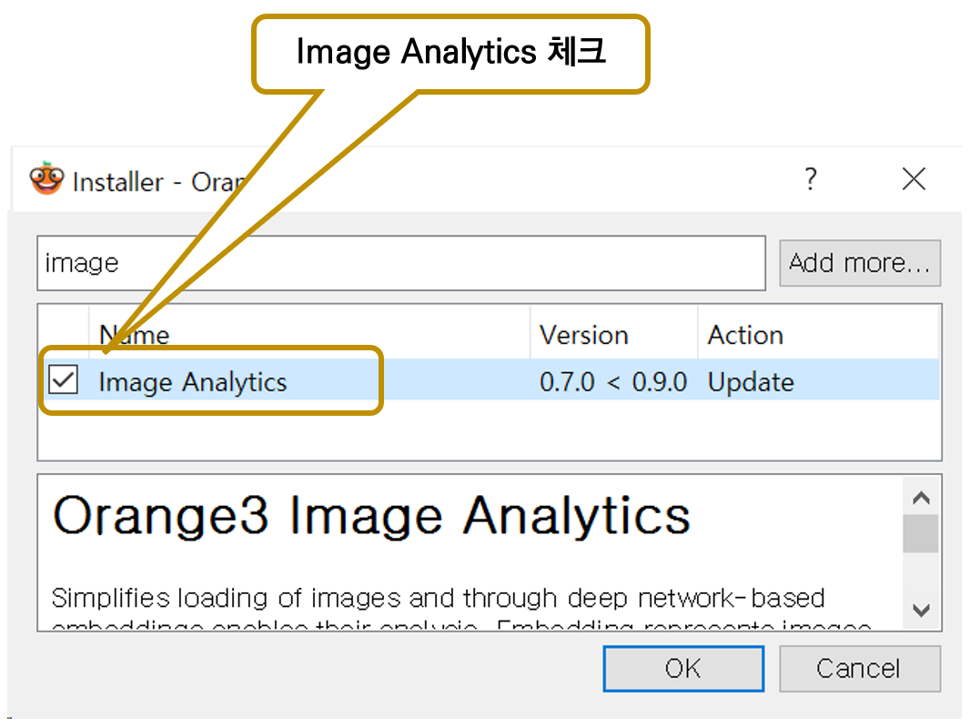
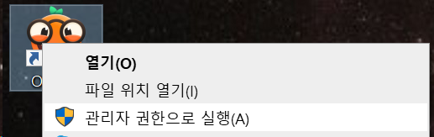
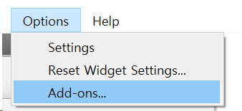
Orange Data Mining 실습1
애드온(Add-ons) 설치
설치 방법
- 오렌지를 관리자 권한으로 실행
- Options 메뉴에서 Add-ons...을 선택
- Image Analytics를 체크하고 OK버튼을 눌러 설치

Slide 43
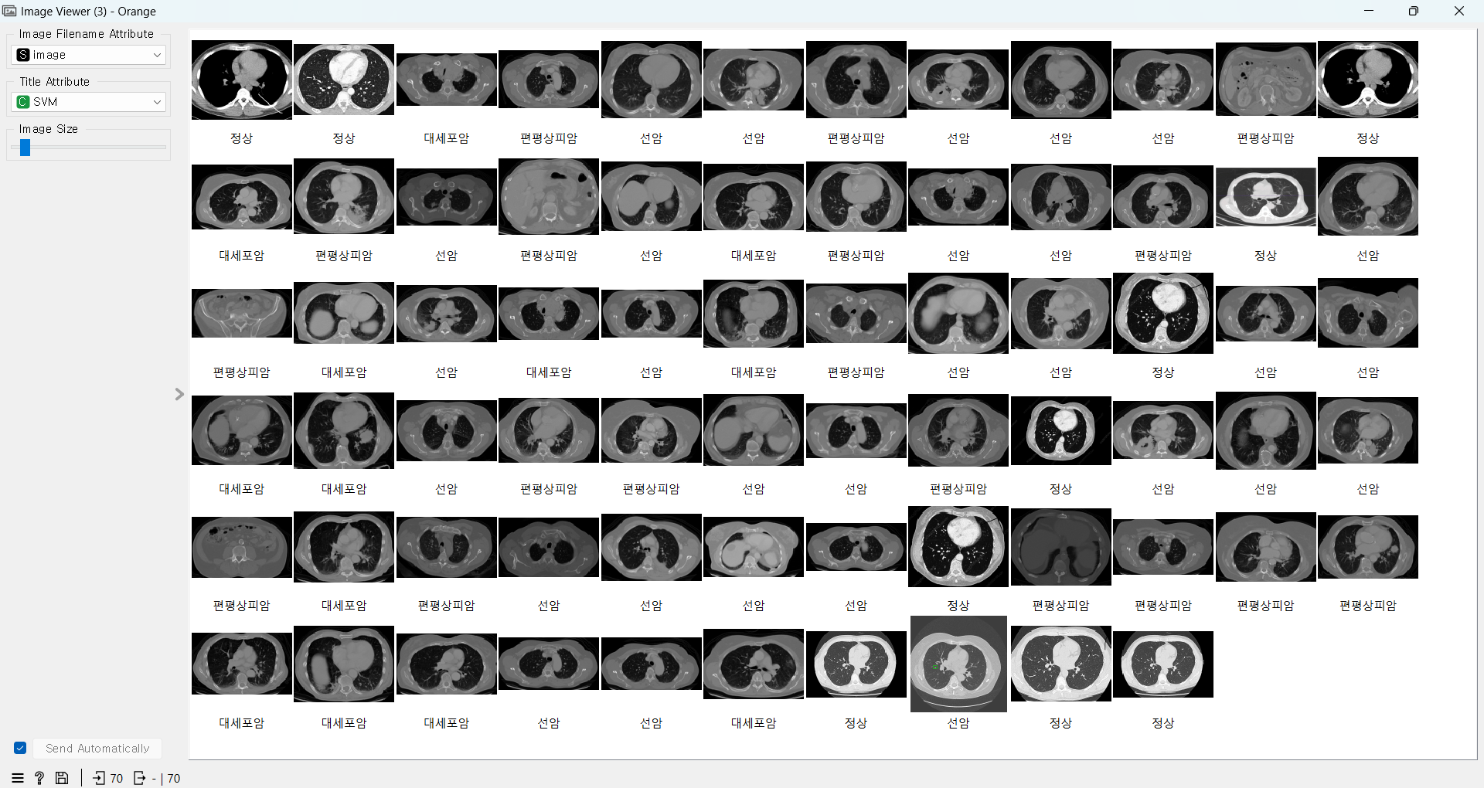
Orange Data Mining 실습1
이미지 데이터 분석하기: 암진단

Slide 44
Orange Data Mining 실습1
데이터 설명
- 암 사진 데이터셋
- 3종류의 암과 정상에 대해 각각 100장 이상의 사진
대세포암
선암
정상
편평상피암

Slide 45
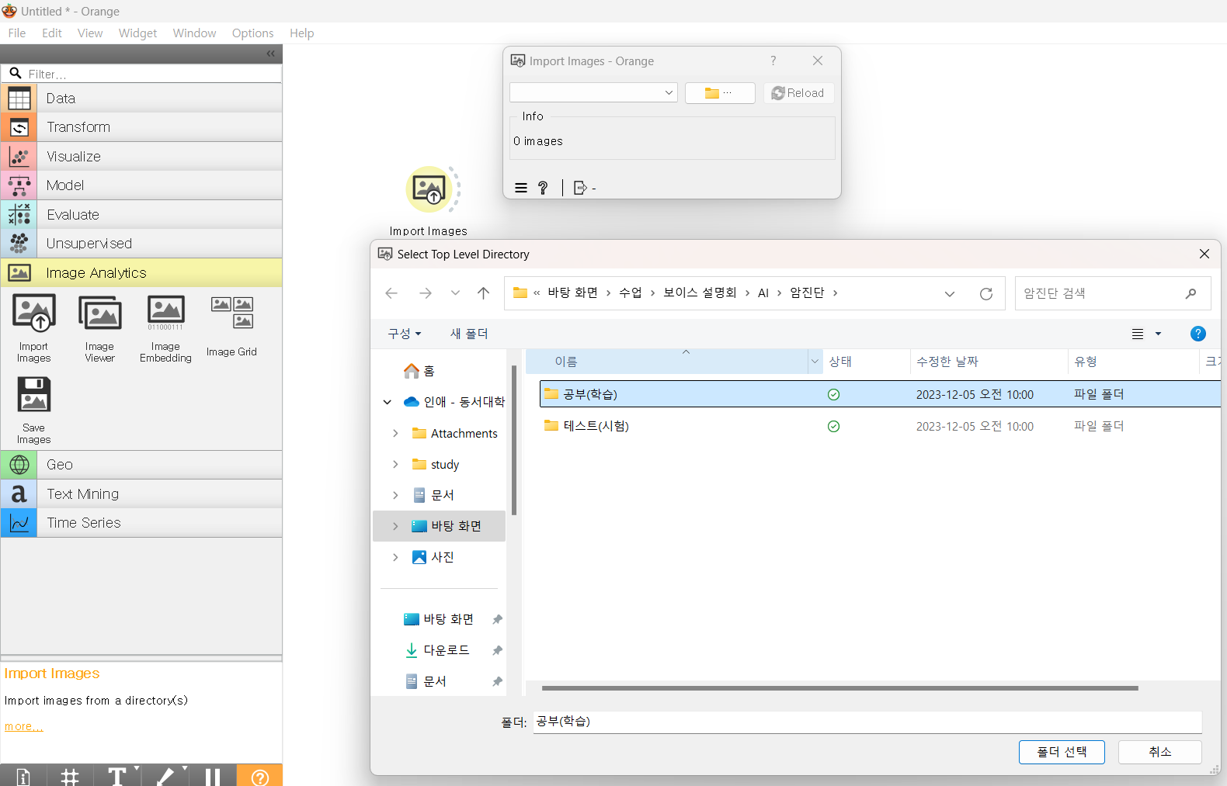





Orange Data Mining 실습1
Import Images 위젯
하드디스크에 있는 이미지를 오렌지3로 가져오는 위젯
위젯 설정화면에서 사진이 저장된 폴더 선택
선택된 폴더에는 이미지가 카테고리별로 나누어 저장되어 있어야 함

Slide 46
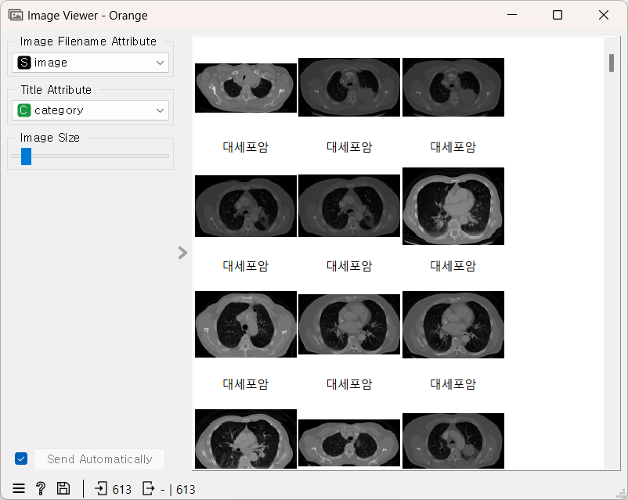
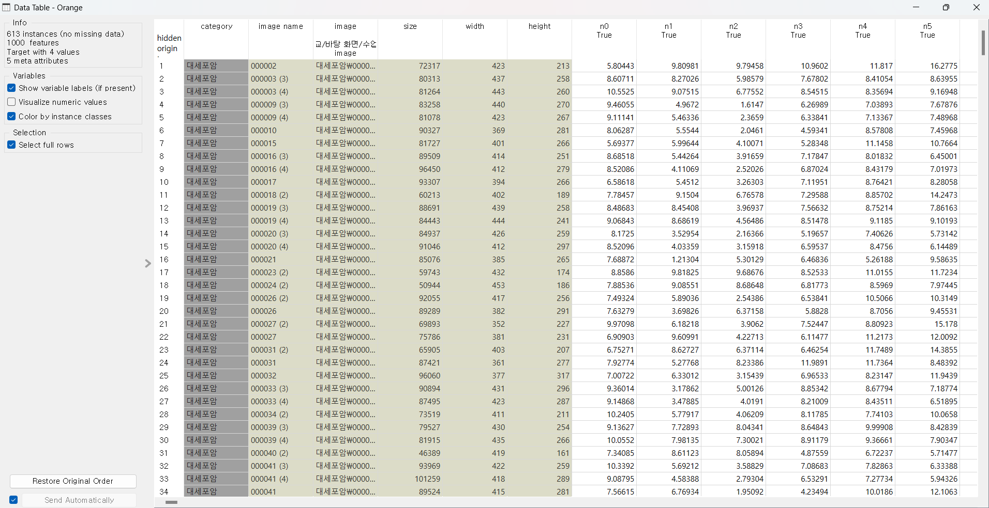
Orange Data Mining 실습1
Image Viewer 위젯
- 데이터셋의 이미지를 위젯 상에서 확인 가능
Title Attribute를 category로 지정하면, 사진 아래쪽에서 각 사진의 카테고리 확인
Data Table 위젯
- 데이터셋의 메타정보(파일이름, 경로, 카테고리 등)를 확인 가능

Slide 47
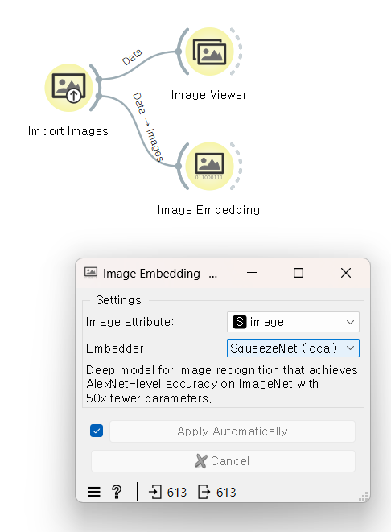
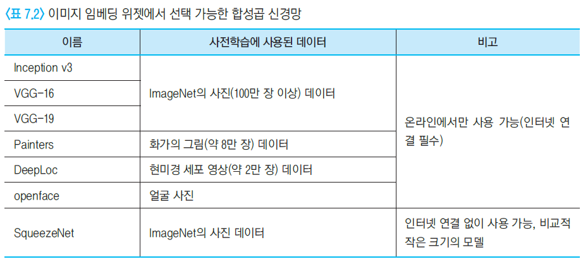
Orange Data Mining 실습1
Image Embedding 위젯
- 픽셀들의 색상 값으로 구성된 이미지 데이터를 특징 벡터로 변환
벡터로 변환하는 데에 사용할 합성곱 신경망의 종류를 선택 가능
위젯 설정
- Embedder: SqueezNet (local) 선택
표: 오렌지로 쉽게 배우는 머신러닝과 데이터 분석(생능출판)

Slide 48
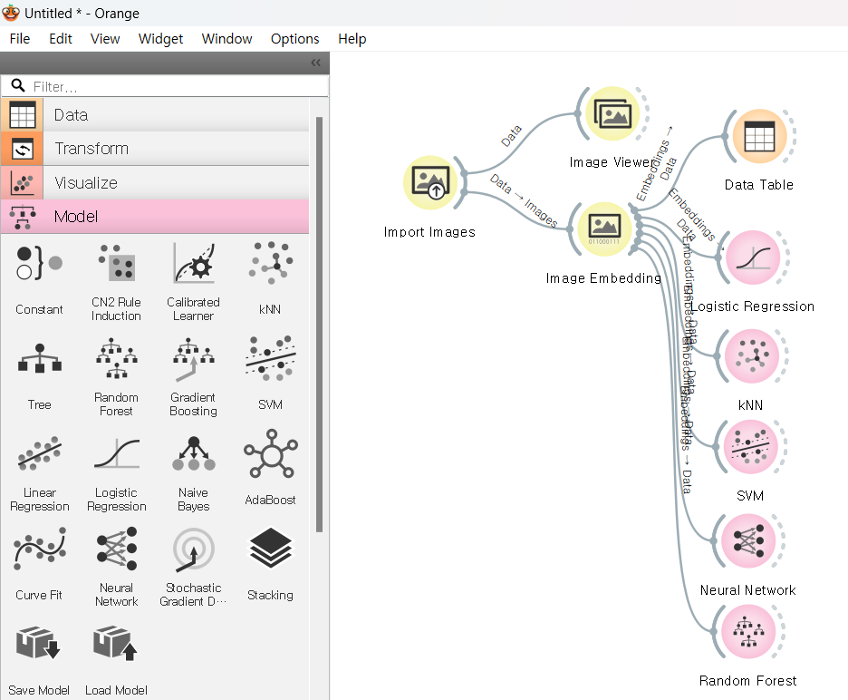


Orange Data Mining 실습1
알고리즘 연결

Slide 49
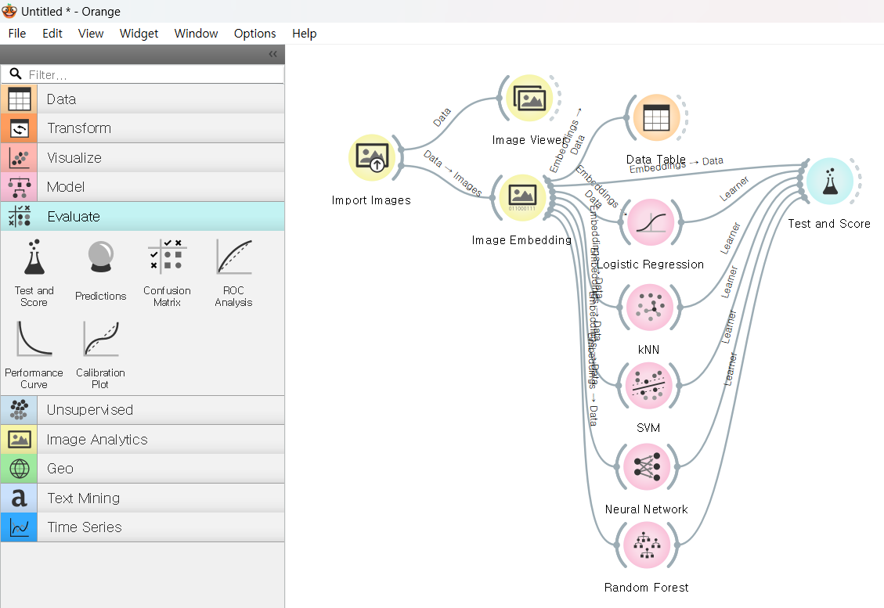
Orange Data Mining 실습1
모델 성능 평가

Slide 50
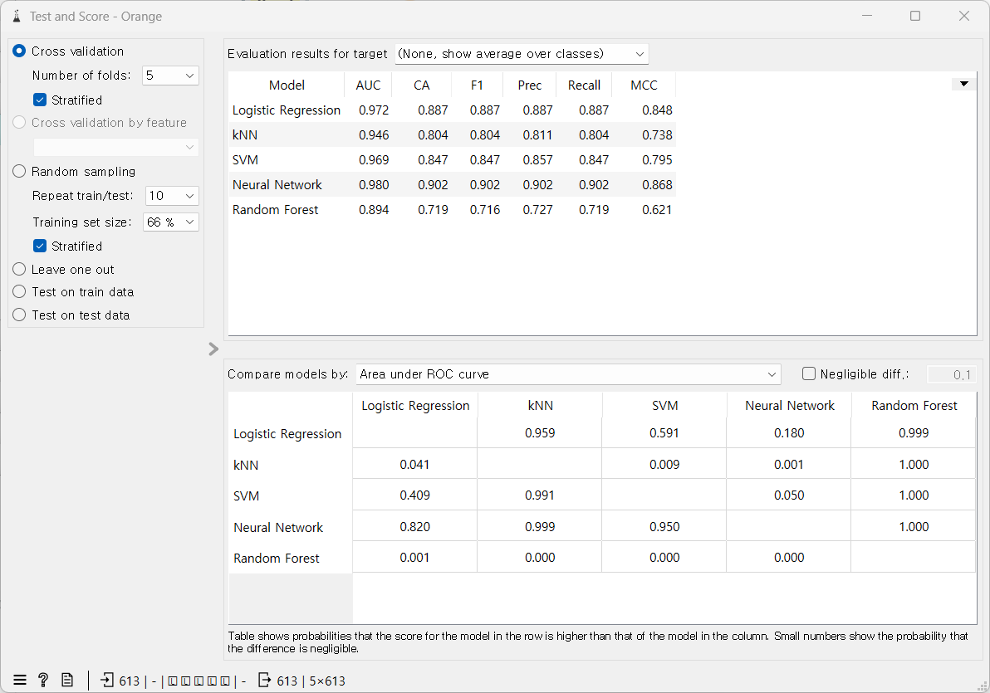
Orange Data Mining 실습1
모델 성능 평가

Slide 51
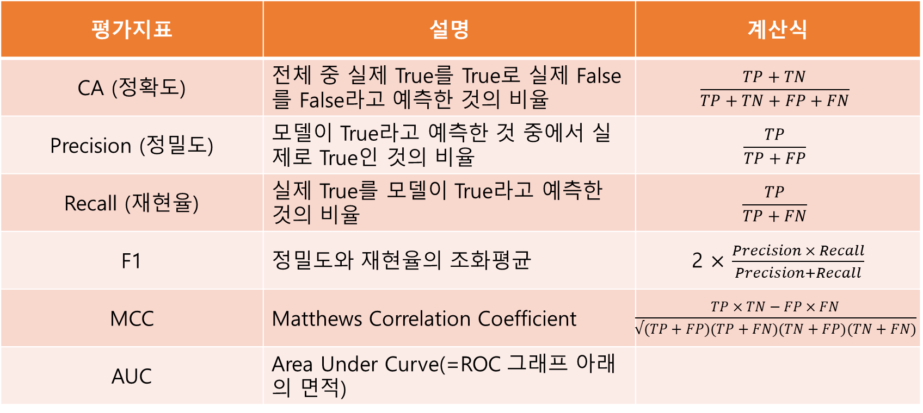
Orange Data Mining
분류 모델 성능 평가 지표
평가지표 | 설명 | 계산식
CA (정확도) | 전체 중 실제 True를 True로 실제 False를 False라고 예측한 것의 비율 | $$\frac{TP+TN}{TP+TN+FP+FN}$$
Precision (정밀도) | 모델이 True라고 예측한 것 중에서 실제로 True인 것의 비율 | $$\frac{TP}{TP+FP}$$
Recall (재현율) | 실제 True를 모델이 True라고 예측한 것의 비율 | $$\frac{TP}{TP+FN}$$
F1 | 정밀도와 재현율의 조화평균 | 2 $×$ $\frac{Precision × Recall}{Precision+Recall}$
MCC | Matthews Correlation Coefficient | $$\frac{TP×TN−FP×FN}{√(TP+FP)(TP+FN)(TN+FP)(TN+FN)}$$
AUC | Area Under Curve(=ROC 그래프 아래의 면적)

Slide 52
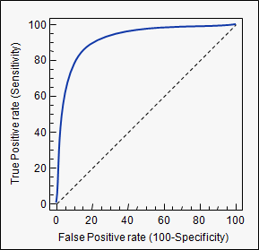
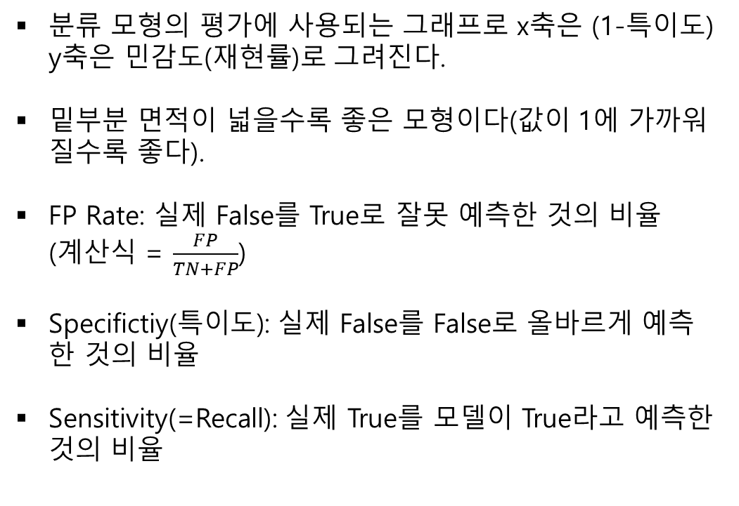
Orange Data Mining
분류 모델 모형 평가: ROC(Receiver Operating Characteristic) curve
분류 모형의 평가에 사용되는 그래프로 x축은 (1-특이도) y축은 민감도(재현률)로 그려진다.
밑부분 면적이 넓을수록 좋은 모형이다(값이 1에 가까워질수록 좋다).
FP Rate: 실제 False를 True로 잘못 예측한 것의 비율 (계산식 = $\frac{FP}{TN+FP}$)
Specifictiy(특이도): 실제 False를 False로 올바르게 예측한 것의 비율
Sensitivity(=Recall): 실제 True를 모델이 True라고 예측한 것의 비율
그림: https://www.medcalc.org/manual/roc-curves.php

Slide 53
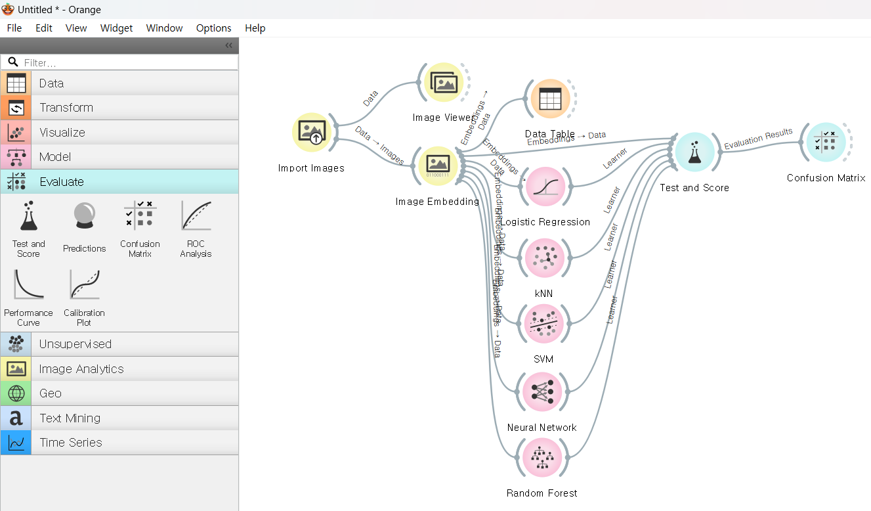
Orange Data Mining
혼동행렬 (Confusion Matrix)

Slide 54

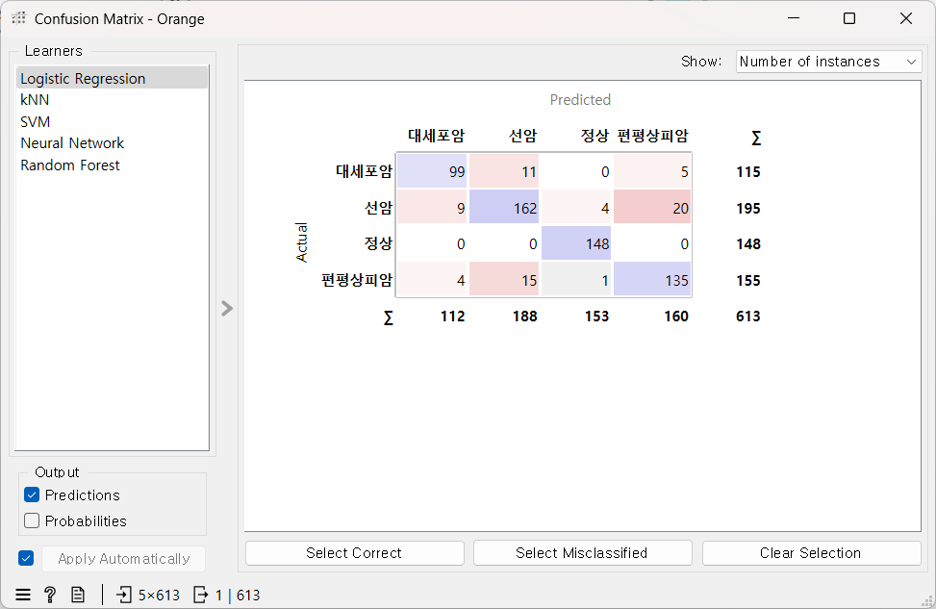
Orange Data Mining
혼동행렬 (Confusion Matrix)
그림: Understanding Confusion Matrix | by Sarang Narkhede | Towards Data Science

Slide 55


Orange Data Mining
혼동행렬 (Confusion Matrix)
Confusion Matrix 위젯을 사용하여 오인식된 이미지 확인
선암으로 잘못 인식된 편평상피암 선택
Image Viewer 에서 선택된 이미지 확인 가능

Slide 56

Orange Data Mining
위젯 이름 변경: Import Images → 학습
F2 키를 눌러 변경

Slide 57

Orange Data Mining
테스트 데이터를 가지고 암 예측하기
F2 키를 눌러 이름 변경

Slide 58

Orange Data Mining
테스트 데이터를 가지고 암 예측하기

Slide 59

Orange Data Mining
테스트 데이터를 가지고 암 예측하기

Slide 60

Orange Data Mining
테스트 데이터를 가지고 암 예측하기

Slide 61

Orange Data Mining
테스트 데이터를 가지고 암 예측하기

Slide 62

Orange Data Mining
테스트 데이터를 가지고 암 예측하기
로지스틱 회귀분석의 예측 결과

